Slide 1




Présentation d'alternance Concepteur Développeur d'Application Numérique
Conception et Développement d'une application Numérique pour le client Renault visant à extraire et afficher dynamiquement des informations techniques
Gaëtan CORIN
Maître de stage : Olivier CRAIG, Chef de projet
Professeur principal IPI: François-Xavier ARANDA
Entreprise : CELAD
Ville : Toulouse
2 octobre 2022 – 15 septembre 2023
1

Slide 2



Sommaire
Présentation des équipes CELAD
Logiciel FUTE
Problématique et solution
Organisation de travail
Planning
Architecture logicielle
Interface logicielle
Difficulté rencontrée
Mon retour d'expérience
2

Slide 3
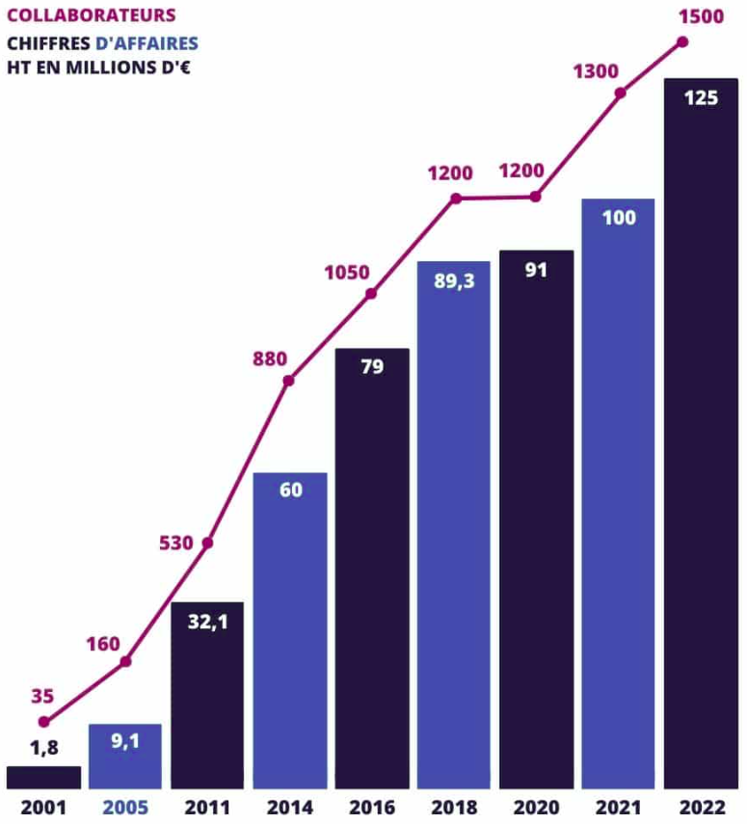
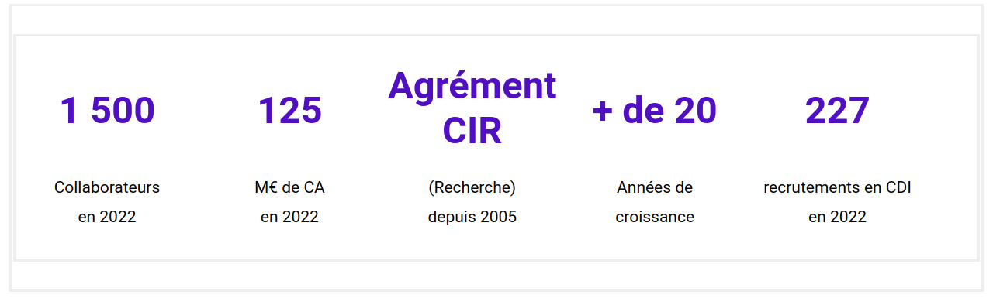
Présentation des équipes CELAD
Présentation ESN CELAD
3

Slide 4

Présentation des équipes CELAD
Présentation équipe CAT
7 collaborateurs
5 ans d'expérience dans le domaine du testing
Framework de Testing
Application Web qui présente de manière visuel les résultats des tests
Application Web
4

Slide 5

Présentation des équipes CELAD
Présentation équipe FUTE Renault
Equipe Celad qui travaille en sous-traitance pour Renault
Logiciel de testing spécialisé dans le domaine automobile pour simuler des mises à jour de véhicule
Logiciel de Testing
Fonctionne avec l'unité de contrôle TECU du véhicule
5

Slide 6

Logiciel FUTE
(unité de contrôle électronique de la transmission)
Qu'est-ce que le TECU ?
Sert à gérer la transmission automatique ou semi-automatique d'un véhicule pour déterminer quand la voiture doit changer de vitesse
Contient plusieurs informations tels que la vitesse du véhicule, le régime moteur, la charge moteur, l'unité de contrôle électrique, etc...
6

Slide 7

Logiciel FUTE
(unité de contrôle électronique de la transmission)
Fonctionnement de FUTE
Se connecte au TECU de la voiture
Exécuter des campagnes de tests qui vont simuler une mise à jour du véhicule
Tests
Données du TECU
Récupérer et traiter les données du TECU pour définir si un test est réussi ou échoué
Enregistrement des résultats en format de fichiers de logs.
7

Slide 8
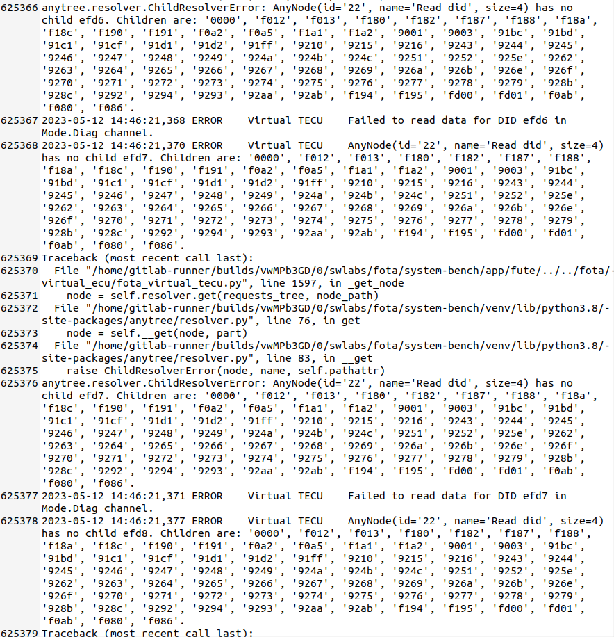
Problématique et solution
Problématique
Les fichiers de logs générés font + de 600 000 lignes
Difficulté à avoir une vision globale de l'ensemble des données du véhicule à un instant précis
Difficulté à comprendre et analyser le résultat d'un test qui aurait échoué
8

Slide 9
Problématique et solution
Solution
Création d'une Application web
Sélectionner et lire un fichier de log généré par FUTE pour en extraire les données pertinentes
Afficher l'état global du véhicule sur un instant précis que cela soit avant, pendant, et après un test
Pouvoir lire en temps réel un fichier log en train d'être généré par FUTE
9

Slide 10
Problématique et solution
Solution
Création d'une Application web
Appel à l'équipe CAT
Sélectionner et lire un fichier de log généré par FUTE pour en extraire les données pertinentes
Expertise en Framework de test
Afficher l'état global du véhicule sur un instant précis que cela soit avant, pendant, et après un test
Application web fonctionnelle en lien avec notre Framework de test
Pouvoir lire en temps réel un fichier log en train d'être généré par FUTE
9

Slide 11
Organisation de travail
Je développe l'intégralité de l'application Web sous la supervision de mon responsable
Méthode Agile avec des sprint de 10 jours et des tickets Jira
Une vérification est faite par le responsable de l'équipe FUTE avant chaque merge Gitlab afin de valider l'implémentation correspondant à chaque ticket Jira
Maximum de retours utilisateurs de l'équipe FUTE durant tout le processus de développement
10

Slide 12
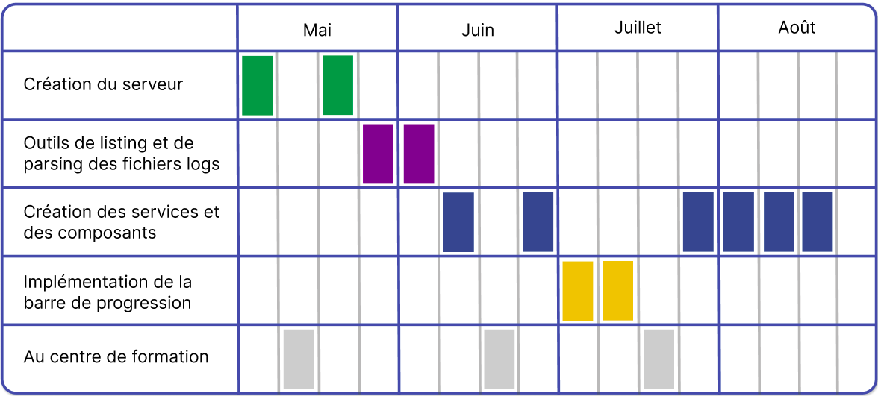
Planning
11

Slide 13
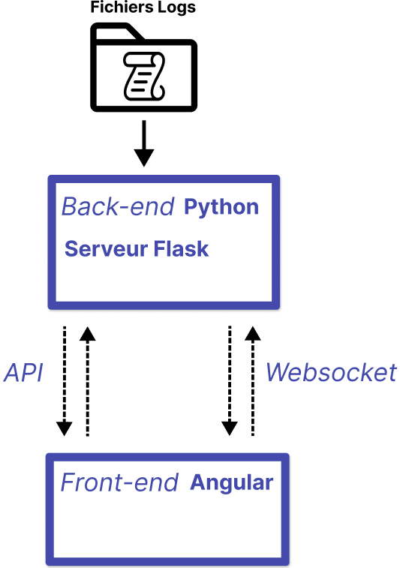
Architecture logicielle
12

Slide 14
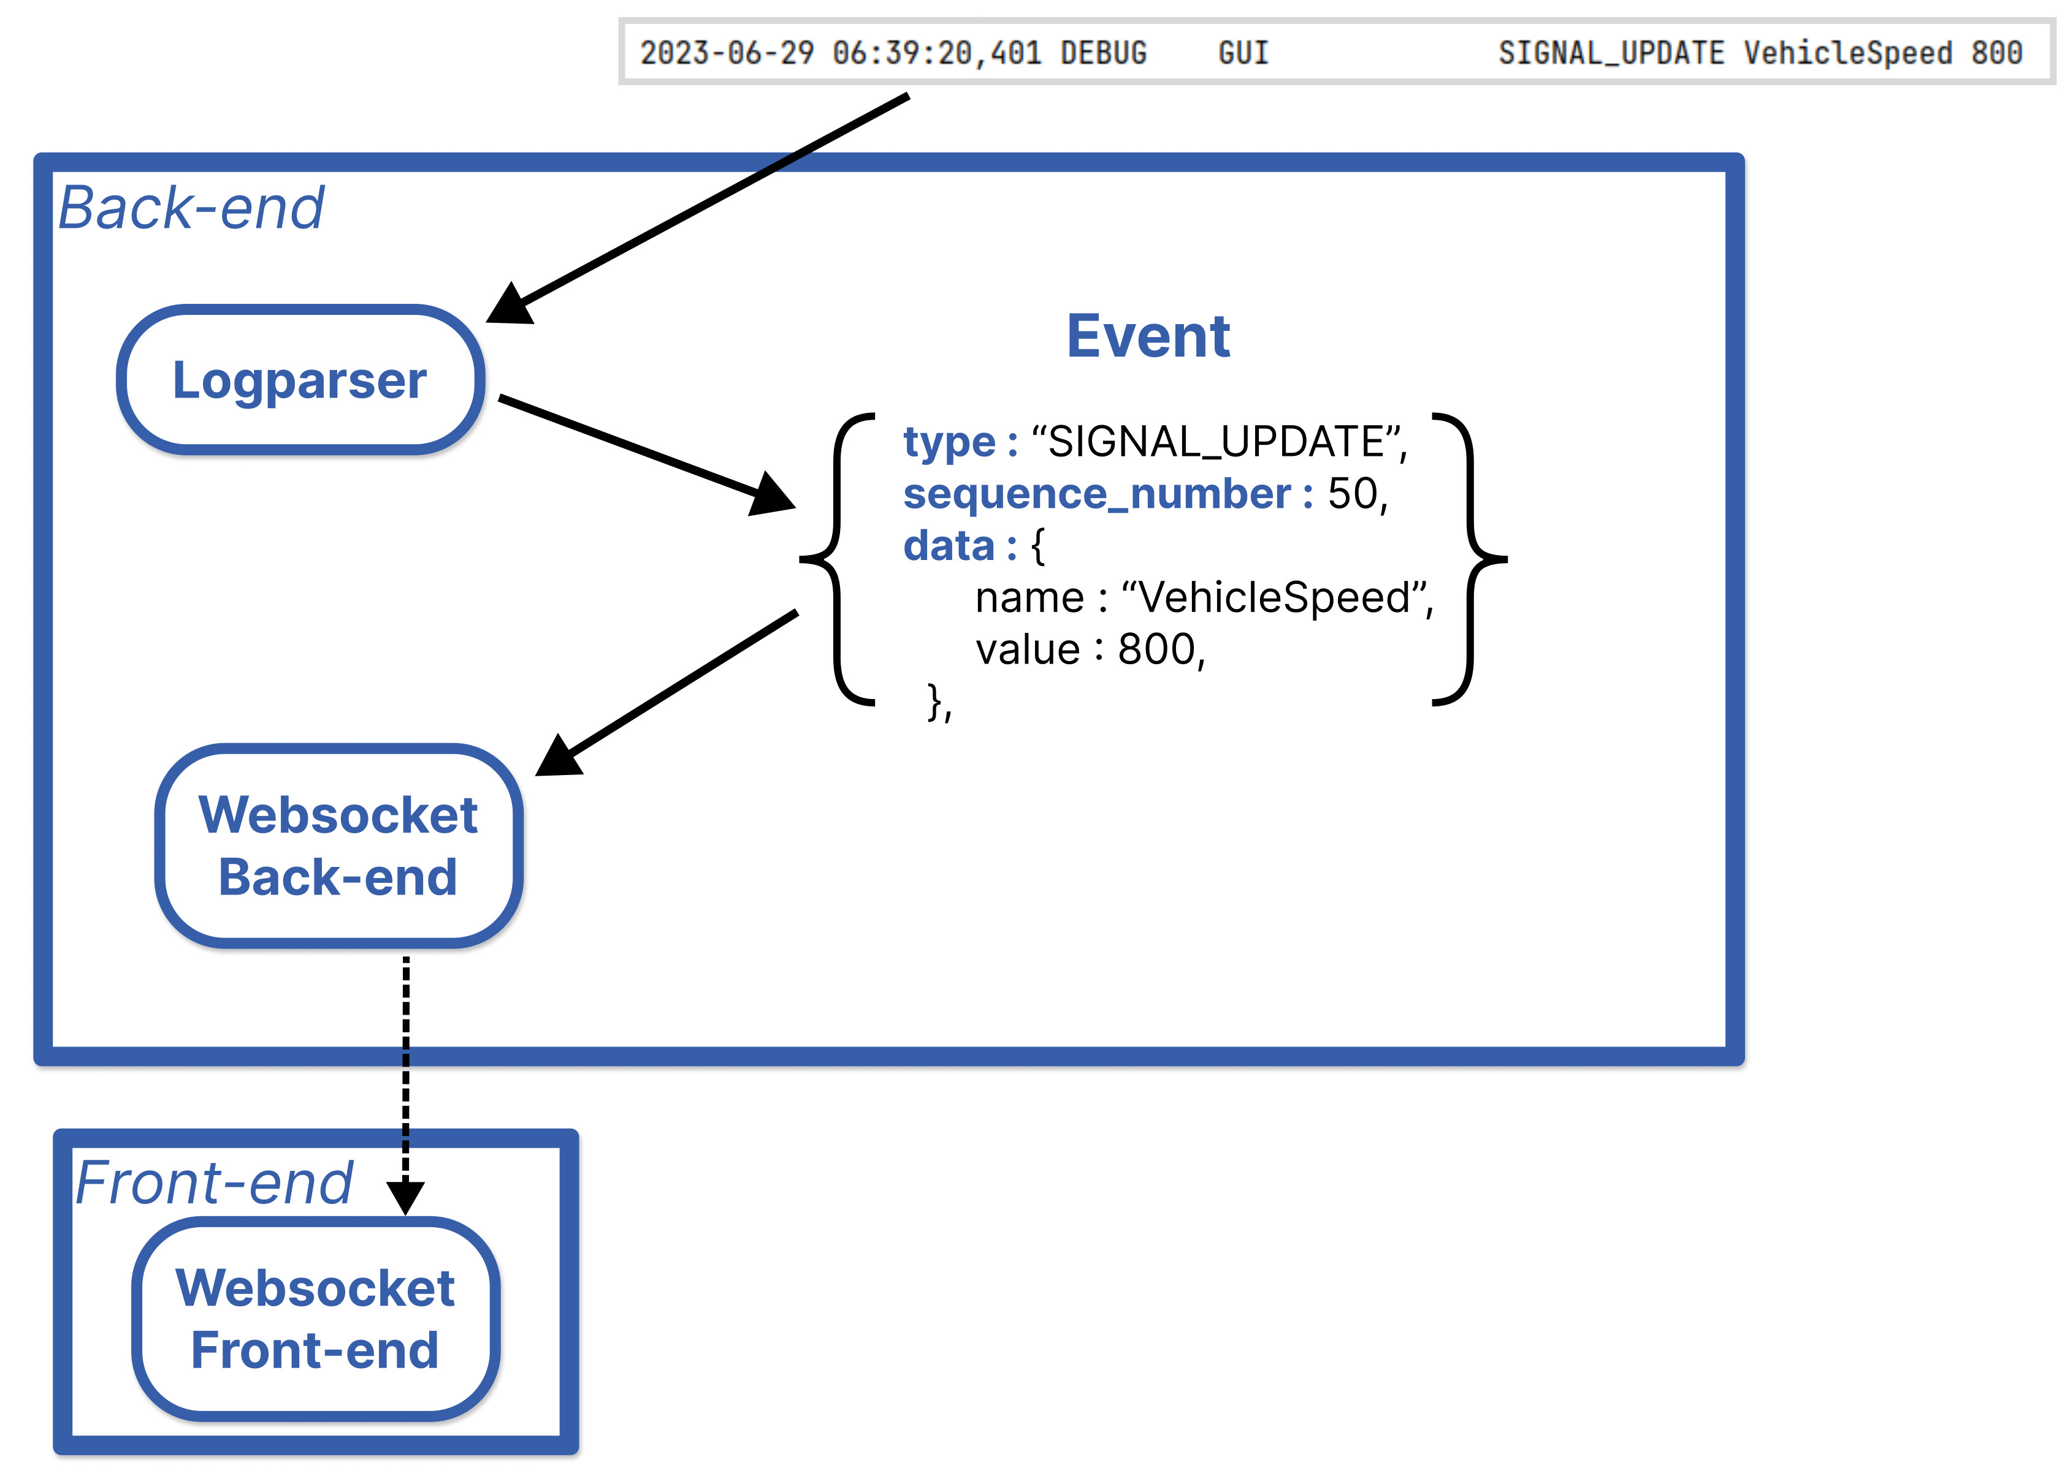
Architecture logicielle
Back-end
13

Slide 15
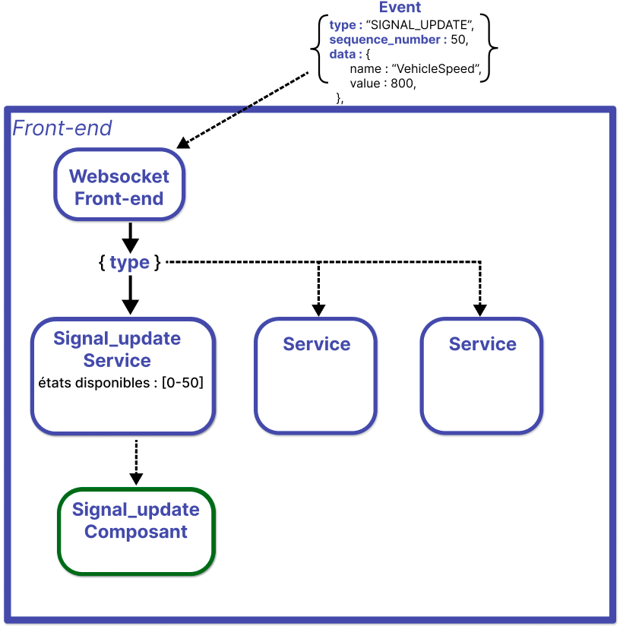
Architecture logicielle
Front-end
14

Slide 16
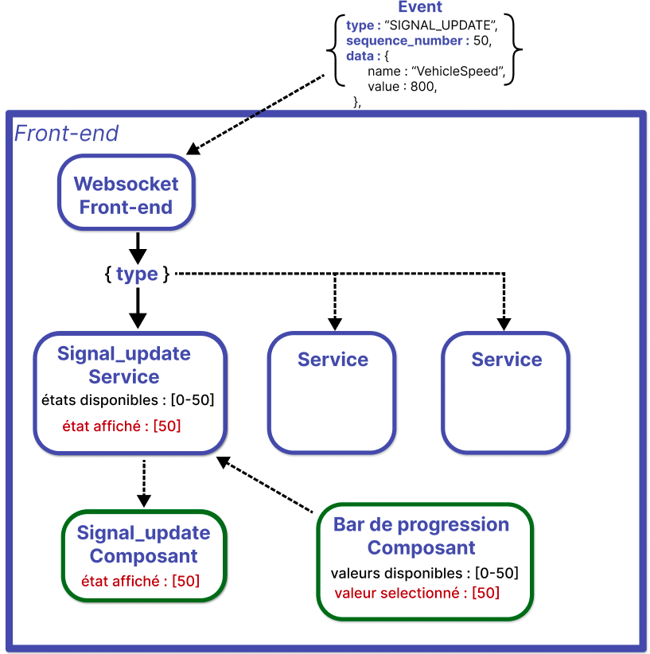
Architecture logicielle
Front-end
14

Slide 17
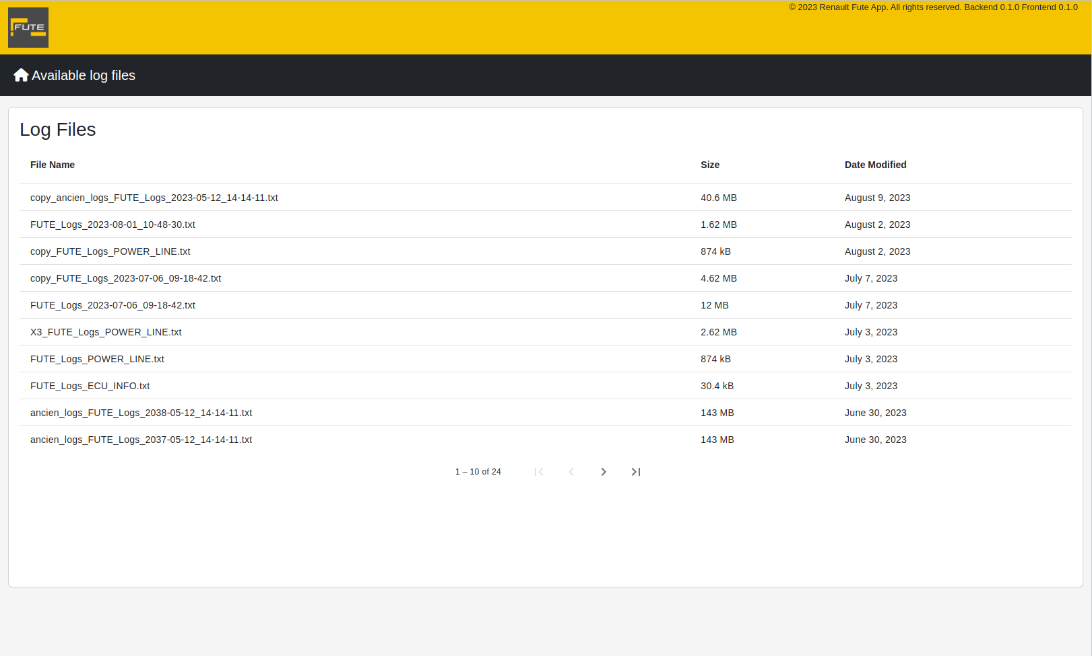
Interface logicielle
Home page
15

Slide 18
Interface logicielle
Test section
16

Slide 19
Interface logicielle
State section
17

Slide 20
Interface logicielle
Signal section
18

Slide 21
Difficulté rencontrée
Difficulté sur le composant d'affichage des logs, car la segmentation d'affichage par test donnait une quantité de logs trop grande pour la capacité de ressource d'affichage de Angular
Réunion client afin d'expliquer le problème
Redéfinir les besoins
19

Slide 22
Difficulté rencontrée
Difficulté sur le composant d'affichage des logs, car la segmentation d'affichage par test donnait une quantité de logs trop grande pour la capacité de ressource d'affichage de Angular
Réunion client afin d'expliquer le problème
Redéfinir les besoins
Nouvelle solution
Mise en place de lazy-loading qui affiche la suite des lignes de log lorsque l'utilisateur scroll jusqu'en bas du composant
19

Slide 23
Mon retour d'expérience
Monter en compétence durant toute la durée de l'alternance
Apprendre à travailler en méthode Agile, à tenir un planning
Apprendre à travailler en équipe, à demander de l'aide quand nécessaire
Découvrir les réunions clients et les retours utilisateurs
20

Slide 24
Merci pour votre écoute
21

